Slide 1
“Situación de la industria farmacéutica nacional con relación a la hemodiálisis (1999-2019)”
Dra. Beatriz Soledad
Centro de Investigación y Desarrollo de Ingeniería
bsoledad@ucab.edu.ve

Slide 2
Industria Farmacéutica 1999-2019
La industria farmacéutica es un sector empresarial dedicado a la fabricación, preparación y comercialización de productos químicos medicinales para el tratamiento y también la prevención de las enfermedades
A nivel mundial el sector farmacéutico se ha convertido en una empresa muy rentable sin embargo en Venezuela se ha visto bastante afectado por la situación económica impactando en la calidad de vida de los venezolanos
La mayoría de las empresas farmacéuticas son internacionales y poseen sucursales en los diversos países del planeta ofreciendo oportunidades laborales a profesionales en el área de la medicina, farmacéuticos, químicos, físicos, microbiólogos y veterinarios

Slide 3
Industria Farmacéutica 1999-2019
Bayer, S.A - Venezuela
Laboratorios Leti, S.A.V.
Biotech Laboratorios C.A.
Productos Roche, S.A
Laboratorios Biogalenic, C.A.
Laboratorios L.O. Oftalmi, C.A.
Grünenthal Venezolana Farmacéutica, C.A.
AstraZeneca Venezuela, S.A.
Laboratorios Ético Farmacéutico Etifar, C.A.
Sankyo Pharma Venezuela, S.A.
Laboratorios Valmorca
CAFAR - Compañía Anónima Farmacéutica
Clinifar Laboratorio Clínico y Farmacológico, C.A.
Jengimel, C.A.
Mediphar, C.A.
Laboratorios Ortobóricos, C.A.
Laboratorios Vincenti, C.A.
Medley Venezuela
Laboratorios Politécnicos Nacionales, C.A. - POLINAC
Grupo Farma Venezuela
Laboratorios Orpin-Farma
Laboratorios Bioger, C.A.
Laboratorios Elmor S.A. – Venezuela
Laboratorios International Health, LIH
Sanofi-Aventis Venezuela
Laboratorio Fine Chemicals C.F.C, C.A.
Productos Mediven C.A.
Caps & Caps de Venezuela - Cápsulas vacías de gelatina
Bioderma Venezuela
Laboratorios Beherens, C.A.

Slide 4
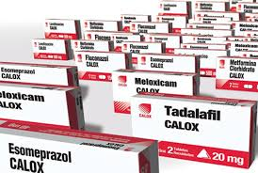

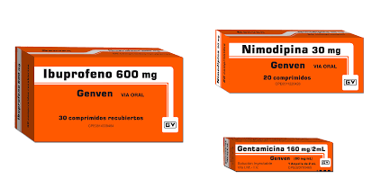
Industria Farmacéutica 1999-2019
La industria farmacéutica nacional presentaba un crecimiento en la producción en la última década del siglo XX, y para 1998 Venezuela había incrementado su producción en un 73 %
En el año 2000 entra en vigencia la Ley de Medicamentos obligando a las plantas locales a producir genéricos con un costo mucho menor que las marcas originales para ampliar el acceso a las medicinas
La producción de los laboratorios farmacéuticos comienza a disminuir progresivamente por los distintos problemas económicos, hasta llegar en el 2018 en muchas empresas, a una producción de un 30% o un 40% de su capacidad

Slide 5

Industria farmacéutica 1999-2019
La pérdida del empleo en este sector asciende a 70% debido a que quedan únicamente 22 empresas farmacéuticas tras el cierre de comercios, el retiro de las trasnacionales y la diáspora de profesionales
Tito López, presidente de la Cámara de la Industria Farmacéutica (Cifar) 11/10, El Nacional, 2018

Slide 6
Industria farmacéutica 1999-2019
Algunas empresas del país producen a un 30% o 40% de su capacidad, y se han dedicado a la fabricación de medicamentos para afecciones crónicas
"Nosotros hace cuatro años producíamos 714 millones de unidades, y esto ha venido bajando. En la actualidad, si comparas el 2014 con el 2017, ha caído en un 59%“
Tito López, presidente de la Cámara de la Industria Farmacéutica (Cifar). entrevista realizada por el periodista César Miguel Rondón en el Circuito Éxitos

Slide 7
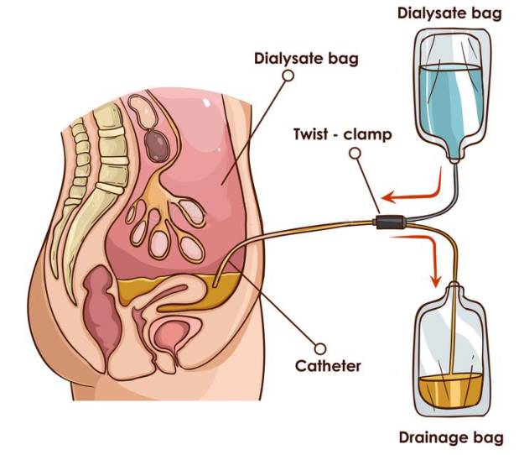
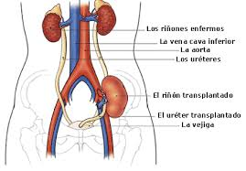
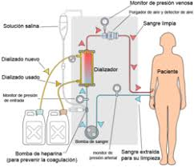
INSUFICIENCIA RENAL
Diálisis Peritoneal
Trasplante renal
Hemodiálisis

Slide 8
INSUFICIENCIA RENAL
Diálisis Peritoneal
Trasplante renal
Francisco Valencia, presidente de la ONG Codevida indicó que no hay insumos para las 5.000 personas que tienen la opción peritoneal que se hace en casa.
La escasez de insumos para esta población implicaría que el IVSS debe reubicar a estos pacientes en máquinas que tienen cupos colmados
La Fundación Venezolana de Donaciones y Trasplante de Órganos Tejidos y Células (Fundavene) informó que a partir del 1 de junio de 2017 quedó suspendido en todo el país el proceso de procura y trasplante renal de donante de cadáver, comunicación que envió a los nueve centros de trasplante de órganos que existen en el país
Caraota Digital,
1 junio de 2017
El Nacional ,
28 DE MAYO DE 2017

Slide 9
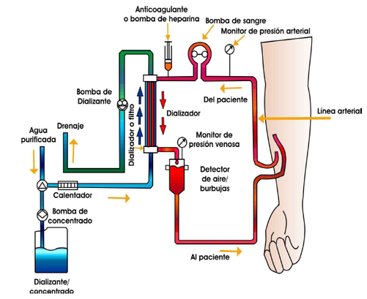
Hemodiálisis
Tratamiento médico que consiste en eliminar artificialmente las sustancias tóxicas de la sangre, especialmente las que quedan retenidas a causa de una insuficiencia renal, mediante un riñón artificial
Tomado de : Centro Nacional de Excelencia Tecnológica en Salud. Guía Tecnológica No. 15: Sistema de Hemodiálisis. (GMDN 34995). CENETEC, SALUD. Mayo de 2004.

Slide 10
HEMODIÁLISIS
El Registro Latinoamericano de Diálisis y Trasplante Renal (RLDTR), recopila y reporta anualmente desde 1991 los datos de los países afiliados a la Sociedad Latinoamericana de Nefrología e Hipertensión (SLANH)
La diabetes sigue siendo la principal causa de enfermedad renal terminal
Según el RLDTR, para el 2013 en Venezuela existirían 15.350 pacientes en hemodiálisis, sin embargo la información del Instituto Venezolano de Seguros Sociales, ente que atiende aproximadamente al 95% de los pacientes para hemodiálisis, indica para 2014, la existencia de unas 11.600 personas con este padecimiento.

Slide 11
HEMODIÁLISIS
Para el año 2016 había alrededor de 15 mil pacientes en diálisis, para el 2019 han fallecido cerca de 4000 pacientes y en este momento es de alrededor de 10200 personas.
Solo se está haciendo hemodiálisis pues se suspendió el tratamiento de diálisis peritoneal
Los pacientes en hemodiálisis tienen serios problemas por la falta de catéteres, carencia de medicamentos como y hierro y la vitamina B, no se quiere dializar a pacientes con hepatitis y HIV por no tener sanitizantes, entre otros inconvenientes.
14 de marzo de 2019, Francisco Valencia, presidente de CODEVIDA,
entrevistado por Vladimir Villegas en Unión radio 90.3 FM

Slide 13
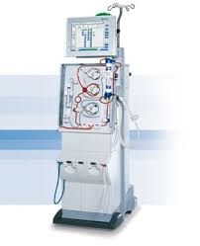
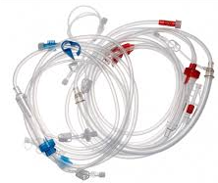

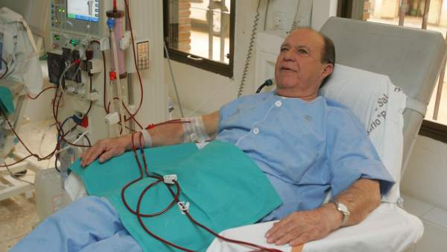
EQUIPO PARA DE HEMODIÁLISIS
Sangre
Líquido de diálisis
Líneas y agujas
Sangre
Máquina de hemodiálisis

Slide 14
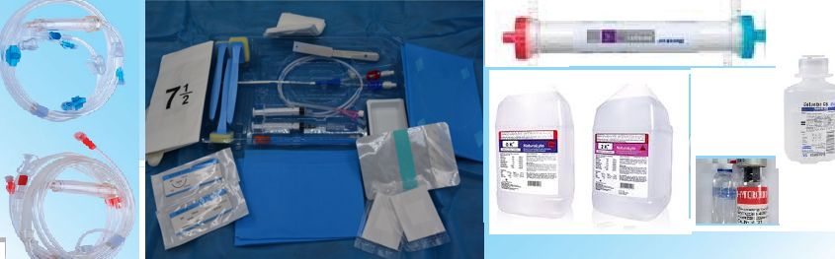
DIÁLISIS REQUERIDAS POR PACIENTE
Cada paciente debe tener:
3 diálisis por semana 13 diálisis de 4 a 5 horas de duración/mes
Necesita:
13 dializadores
13 galones de solución electrolítica concentrada ácida
26 galones de solución electrolítica concentrada con bicarbonato
13 juegos de líneas y aguja
Alrededor de 500 litros de agua de ósmosis inversa
Heparina
Eritropoyetina
Solución fisiológica
Vitaminas

Slide 15





Soluciones electrolíticas concentradas para hemodiálisis, DIALIZADORES, LÍNEAS, MÁQINAS
Fabricación Extranjera

Slide 16
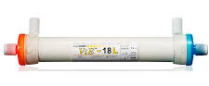
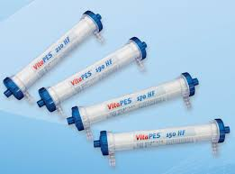
DIALIZADORES
Importados
Bajo flujo
Alto flujo

Slide 17




Soluciones electrolíticas concentradas para hemodiálisis
Laboratorio BehRens mediados de los ´80
Laboratorios International Health, LIH mediados de los ´90
Laboratorios Biogalenic, C. A comienzos de la década 2000
Orpin-Farma, finales de la década 2010
Fabricación Nacional
Concentrado ácido
Concentrado con acetato
Concentrado Bicarbonato

Slide 18
Centros de Hemodiálisis
9 de julio de 2004: Gaceta Oficial de la República Bolivariana de Venezuela Número 37.976, normas que establecen los requisitos arquitectónicos y de funcionamiento para la creación de unidades de hemodiálisis
Artículo 7 :instalaciones de las Unidades de Diálisis deben cumplir con los siguientes requisitos en cuanto a las Instalaciones Sanitarias.
Tanque de reserva de agua urbana con una capacidad mínima de 9.000 L por cada 10 máquinas de hemodiálisis o fracción.
Sistema hidroneumático
Pretratamiento:
Filtro de arena-antracita fabricado de acuerdo con las características
físico-químicas del agua urbana.
Prefiltro de 5 micras.
Tanque de sal.
Suavizador.
Filtro de carbón activado.
Prefiltro de 5 micras.
Osmosis inversa con sistema de monitoreo de calidad de agua y capacidad para suministro de agua tratada, acorde al número de máquinas de hemodiálisis de la Unidad.
Tanque de almacenamiento de agua tratada, de base cónica, herméticamente cerrado, impermeable, de material inerte y no estar expuesto a la luz solar. La entrada del agua de retorno del circuito debe contar con un sistema de dispersión (opcional).
Bomba de circulación con aspas de acero inoxidable o PVC.
Microfiltro de 0,35 micras de papel.
Circuito cerrado de distribución de agua

Slide 19
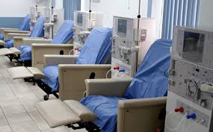
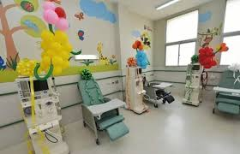
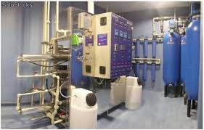
Centros de Hemodiálisis
Falta de electricidad y suministro de agua potable (cisternas)
Han fallecido 31 pacientes en el primer trimestre de 2019
ADULTOS
NIÑOS
Planta de ósmosis inversa para el tratamiento de agua
Máquinas de hemodiálisis dañadas por falta de repuestos

Slide 20
CONCLUSIONES
Disminución de empresas farmacéuticas en el país
Disminución de producción nacional de medicamentos
Disminución del personal calificado
Falta de producción nacional de concentrado electrolítico para hemodiálisis
Eliminación de diálisis peritoneal y suspensión de trasplantes renales
Deterioro de las unidades de diálisis
Fallecimiento de pacientes renales por problemas de suministro, agua, electricidad, etc.

Slide 21
Muchas gracias

